Slide 1
ГКДОУ «Рыбинский детский сад «Алёнушка» общеразвивающего вида Волновахского м.о.» ДНР
ПРИНЦИПЫ ПРОЕКТИРОВАНИЯ ПЕДАГОГИЧЕСКОГО ПРОЦЕССА МУЗЫКАЛЬНОГО
РАЗВИТИЯ РЕБЕНКА
Название
презентации
Музыкальный руководитель
ОСМАН ЯНА ФЁДОРОВНА

Slide 2
ПЕДАГОГИЧЕСКОЕ ПРОЕКТИРОВАНИЕ
- Сегодня метод проектов широко используется в работе ДОУ. Педагоги не только проектируют свою деятельность, но и разрабатывают интересные проекты на самые разные темы с воспитанниками и их родителями.
- Основной целью проектного метода в детском саду является развитие свободной творческой личности ребенка, которое определяется задачами развития и задачами исследовательской деятельности.

Slide 3
ПРОЕКТ - ЭТО «ПЯТЬ П» :
Проблема
Проектирование (планирование)
Портфолио проекта-папка в которой собраны все рабочие материалы
Поиск информации
Презентация
Продукт

Slide 4
ОСНОВНЫЕ ПРИНЦИПЫ ПРОЕКТИРОВАНИЯ ПЕДАГОГИЧЕСКОГО \ ПРОЦЕССА МУЗЫКАЛЬНОГО РАЗВИТИЯ РЕБЕНКА в соответствии с:
- современными научными взглядами об основах развивающего обучения в непрерывной сфере образования, формирования у детей деятельностных способностей;
- новым федеральным государственным стандартом дошкольного образования.

Slide 5
К ПРИНЦИПАМ ПРОЕКТИРОВАНИЯ ПЕДАГОГИЧЕСКОГО ПРОЦЕССА МУЗЫКАЛЬНОГО РАЗВИТИЯ РЕБЕНКА ОТНОСЯТСЯ:
принцип психологической комфортности (создается образовательная среда, обеспечивающая не только снятие всех стрессообрзующих факторов, но и обеспечивающая переживание радости, чувство удовлетворения, увлеченности деятельностью).
принцип деятельности (новое знание вводится не в готовом виде, а через самостоятельное «открытие» его детьми на основе творческого музицирования, импровизации в различных вилах музыкальной деятельности);
научной обоснованности и практической применимости (содержание, формы, методы музыкального воспитания детей, предложенные в данной программе, обоснованы российскими и зарубежными исследованиями в области музыкальной педагогики)
соответствие критериям полноты, необходимости и достаточности (оптимизация содержания музыкального образования, возможность «на малом учить многому»)

Slide 6
единство воспитательных, обучающих, развивающих целей и задач, (реализуется в соответствии с логикой системы музыкального развития, предложенной данной программой)
принцип целостности (новые знания (в т.ч. и о музыке) раскрываются в их взаимосвязи с предметами и явлениями окружающего мира)
принцип минимакса (разноуровневое музыкальное развитие детей – в соответствии со своими природными и возрастными возможностями)
принцип вариативности (предоставление детям возможности выбора степени форм активности в различных видах музыкально-творческой деятельности)

Slide 7
принцип творчества (обеспечение возможности для каждого ребенка приобретения собственного опыта творческой деятельности)
принцип непрерывности (обеспечиваются преемственные связи между содержанием музыкального образования в детском саду и начальной школе)
принцип интеграции образовательных областей (музыкально-творческая деятельность позволяет интегрировать практически все образовательные области в зависимости от педагогических целей и задач)
комплексно-тематический принцип построения образовательного процесса (реализация настоящей программы предполагает организацию совместной музыкально-творческой деятельности педагога с детьми на основе игровых тематических проектов)

Slide 8
Методическое сопровождение
Организация проведения мониторинга
Организация взаимодействия с семьей
Формы взаимодействия воспиателя и музыкального руководителя
Организация взаимодействия с социумом
Совместное планирование
Практическая продуктивная деятельность

Slide 9
Ожидаемые результаты использования в работе ПРИНЦИПОВ ПРОЕКТИРОВАНИЯ ПЕДАГОГИЧЕСКОГО ПРОЦЕССА МУЗЫКАЛЬНОГО РАЗВИТИЯ РЕБЕНКА:
- дети приобретут положительный опыт общения, новые знания и умения, утолят жажду узнавания нового, интересного, необычного, обогатят психоэмоциональную сферу, разовьют коммуникативные качества и музыкально-творческие способности;
- родители станут активнее общаться друг с другом, проявят заинтересованность в общении собственного ребёнка с остальными детьми;
- педагоги более грамотно и профессионально станут подходить к проблеме развития толерантного поведения, контролировать взаимодействия родителей, детей и сотрудников, разработают новые методические приёмы и педагогические технологии формирования морально-нравственных качеств через развитие толерантности.

Slide 10
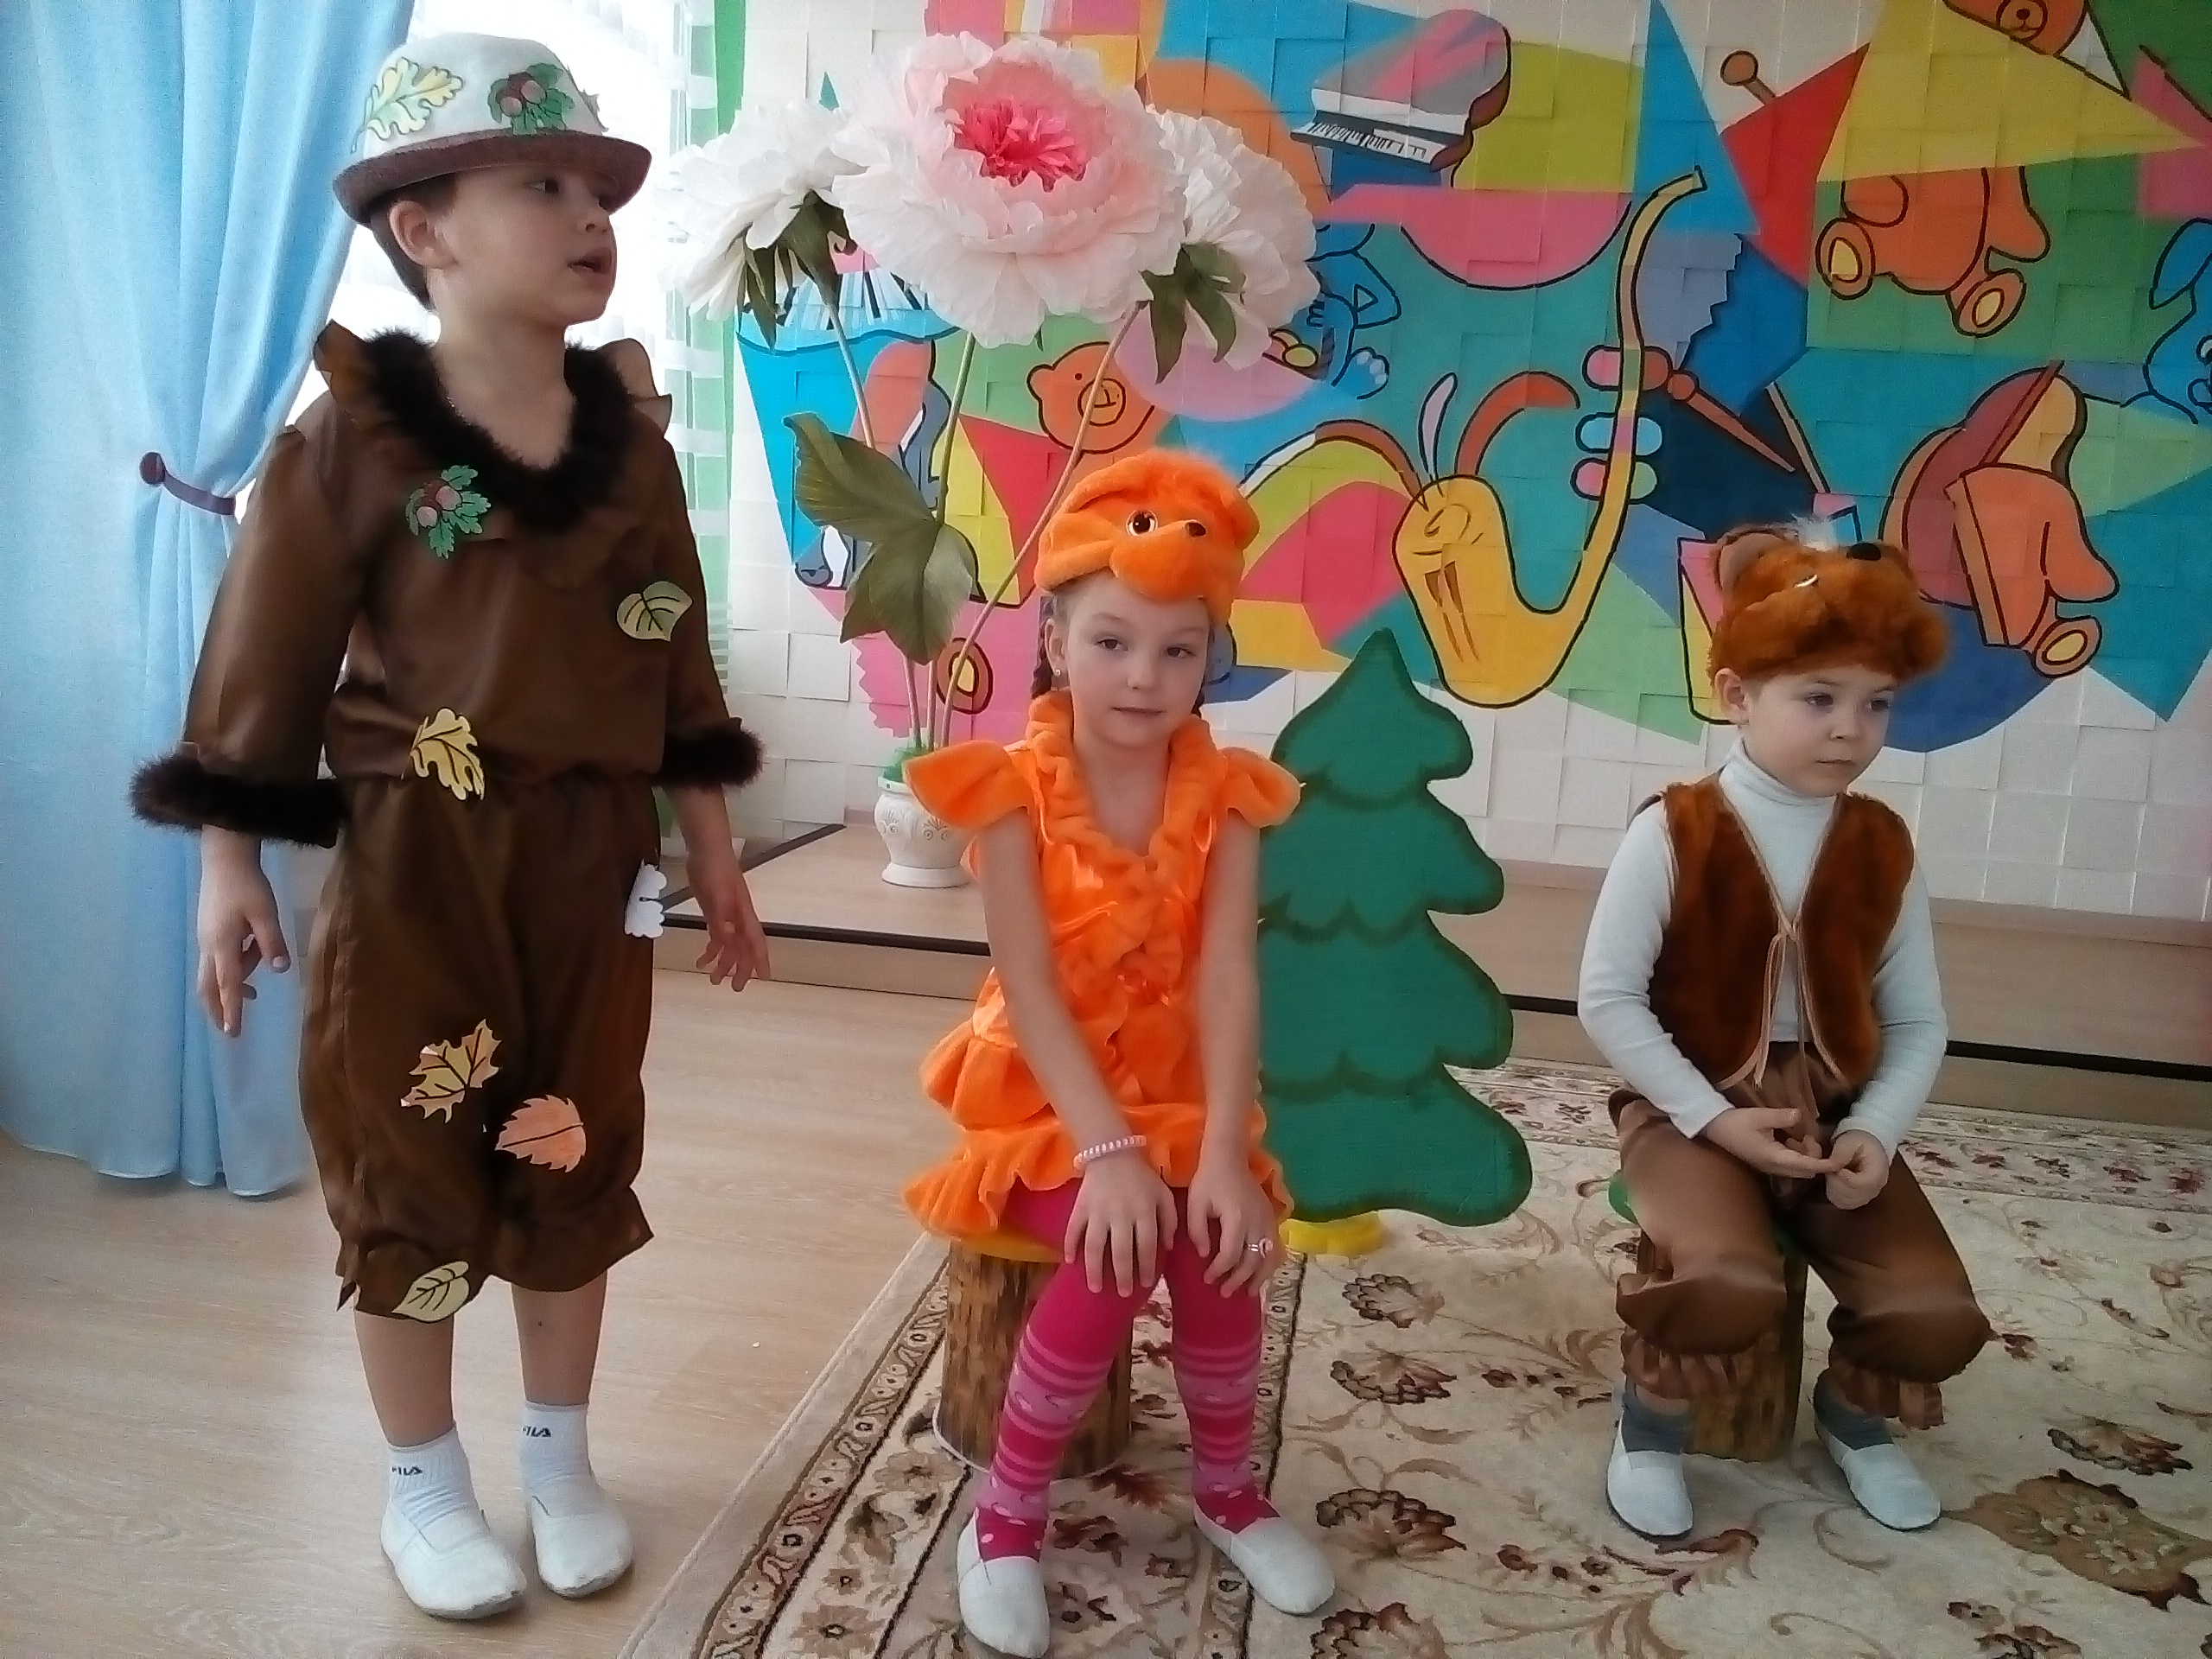
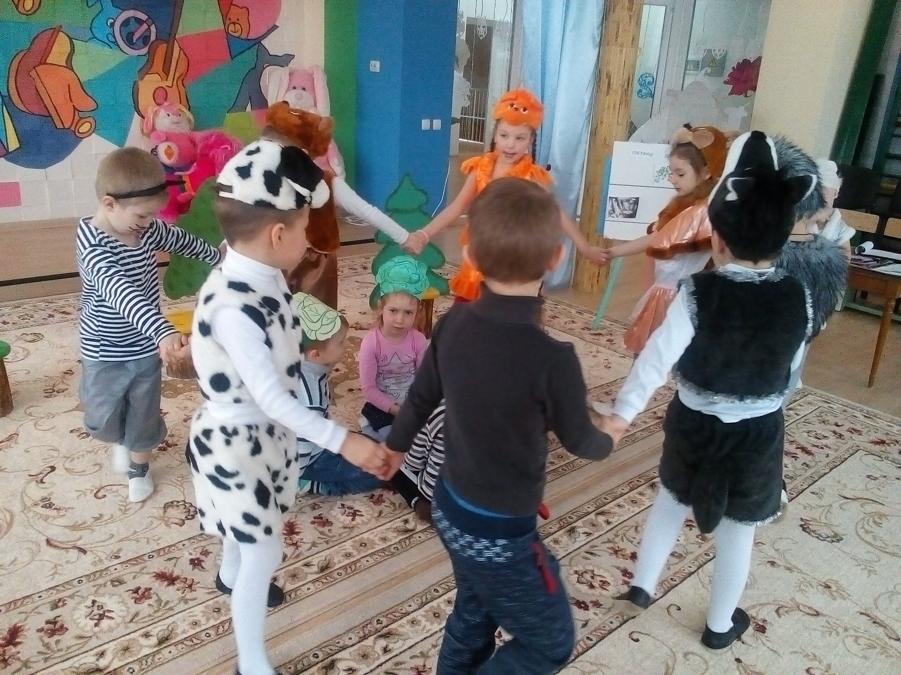
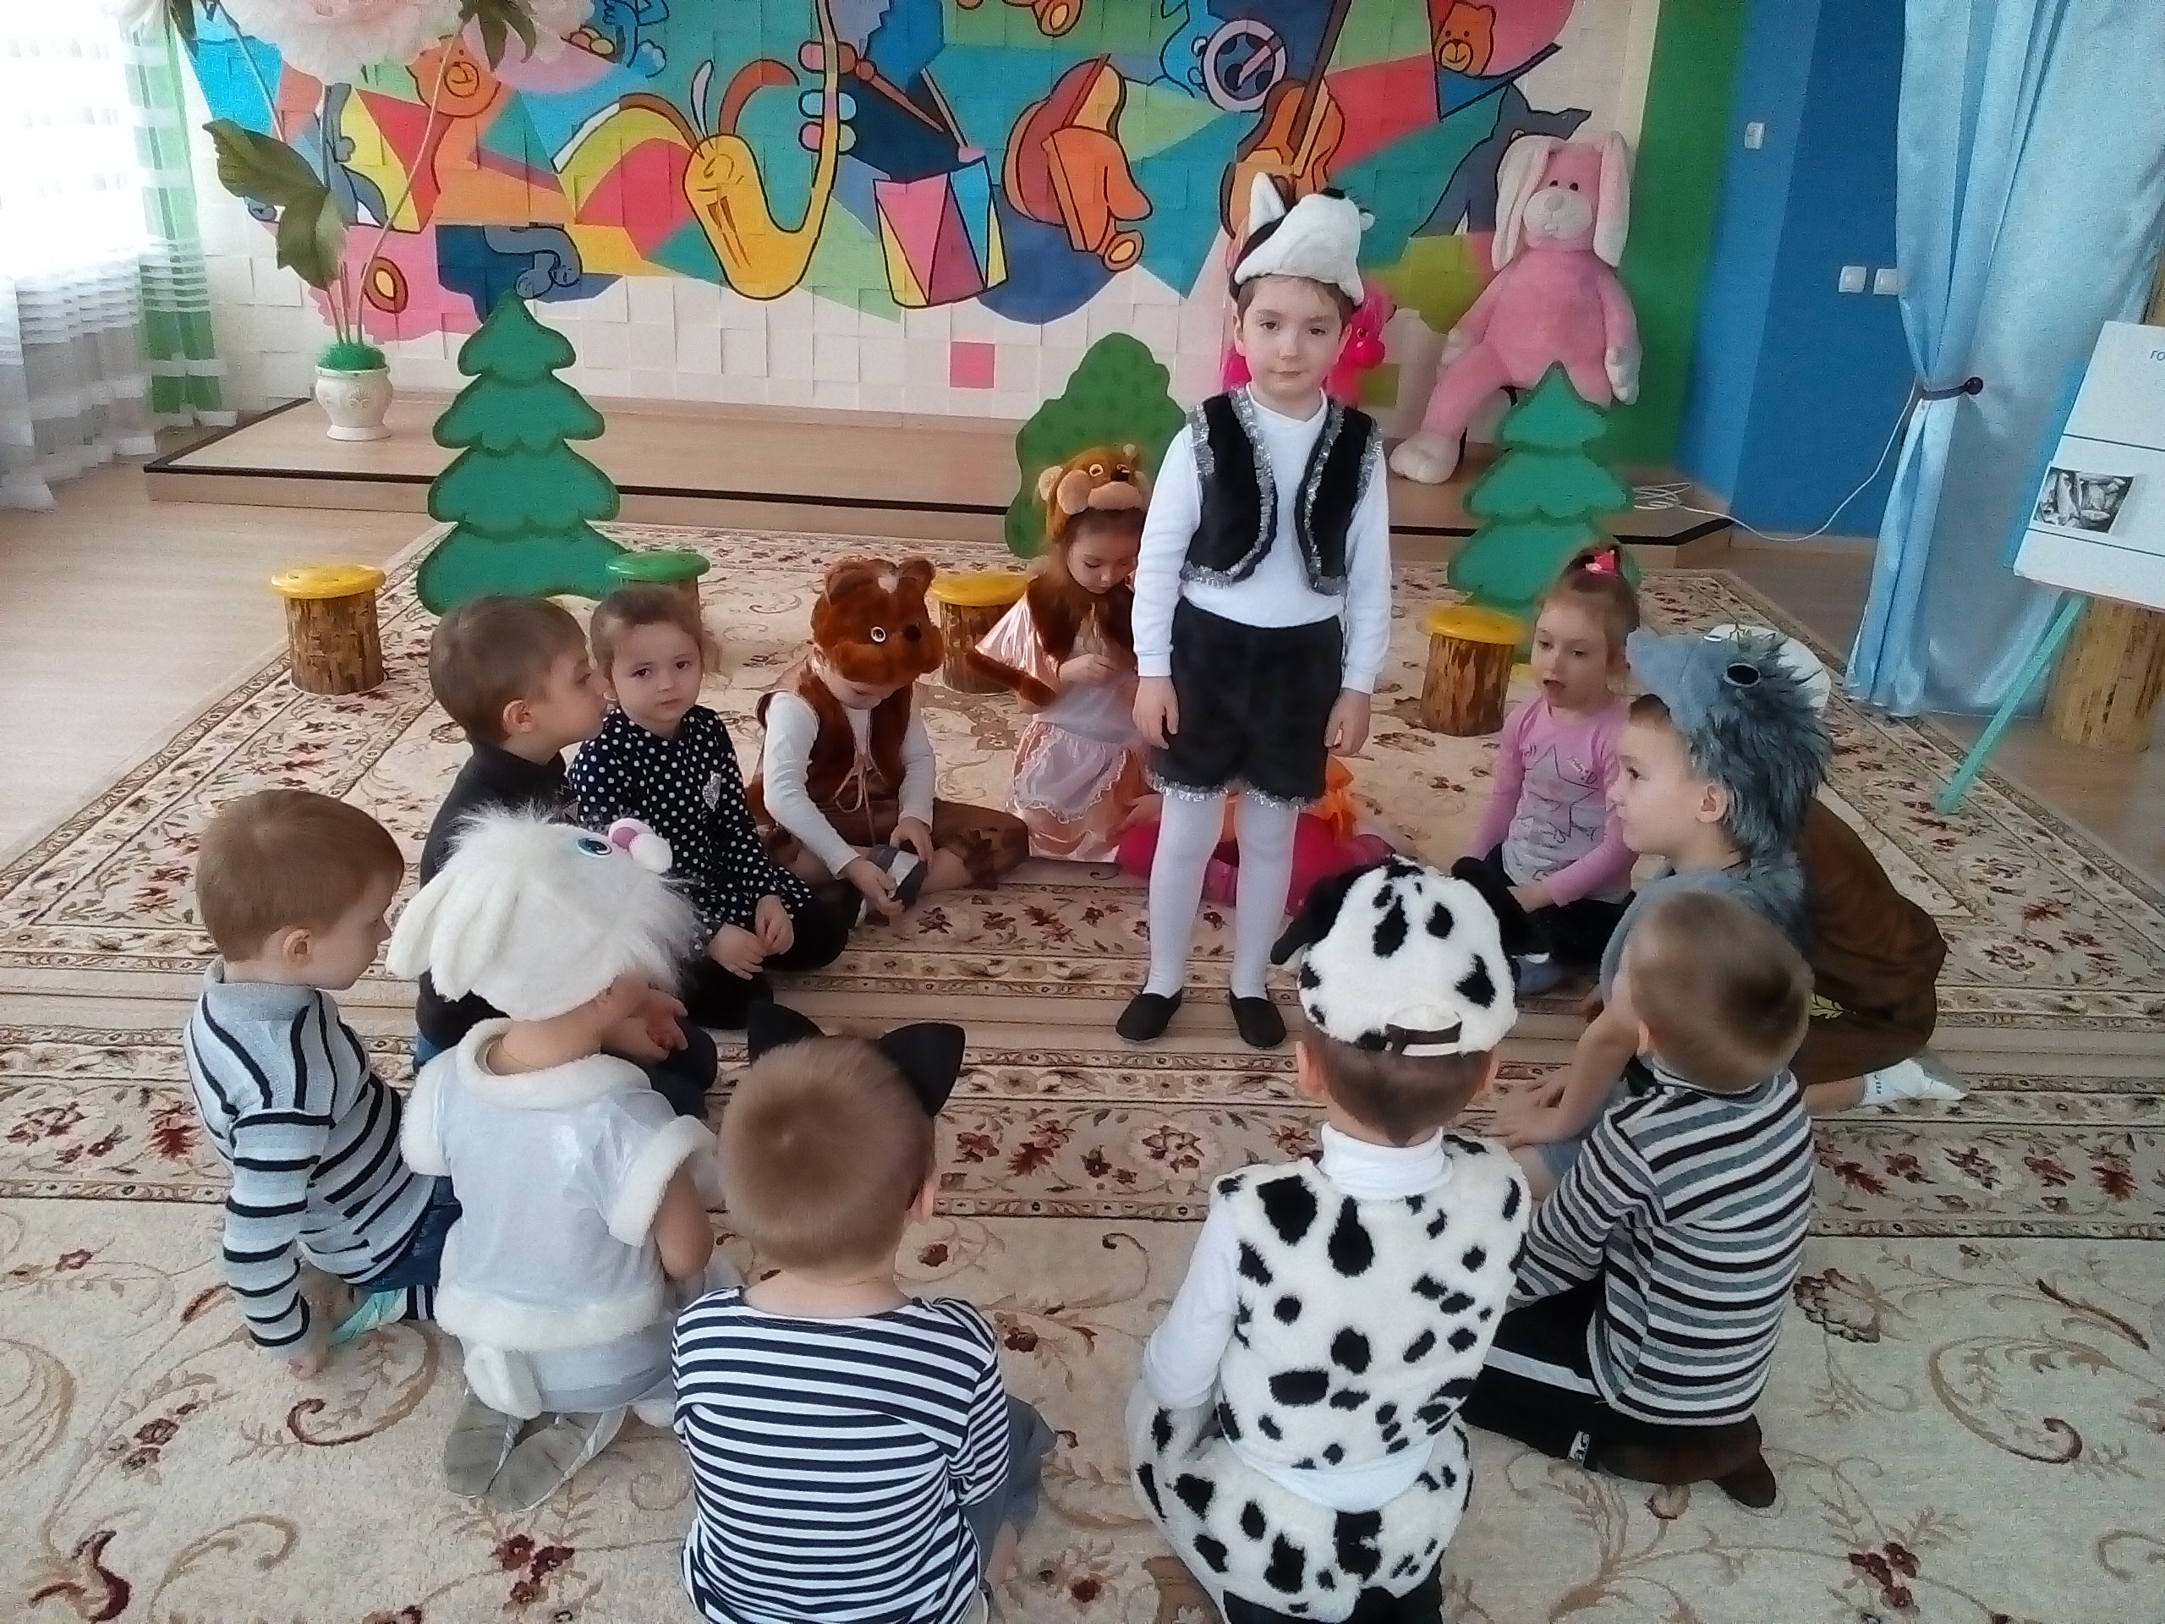
Проект « Наши меньшие друзья». используются принципы: принцип психологической комфортности; комплексно-тематический принцип построения образовательного процесса.

Slide 11
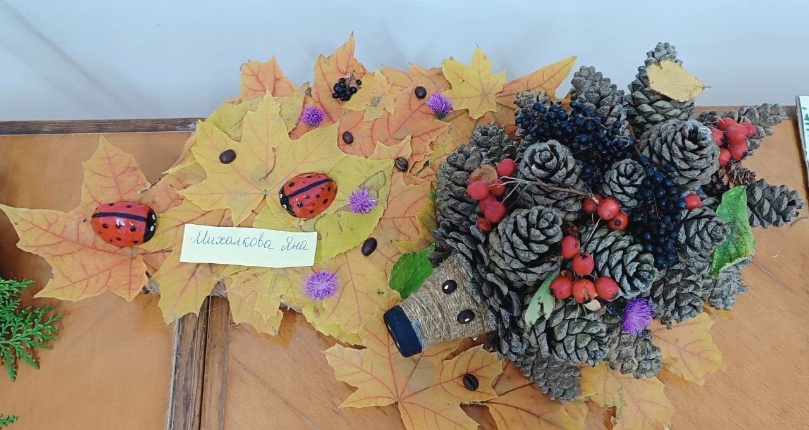
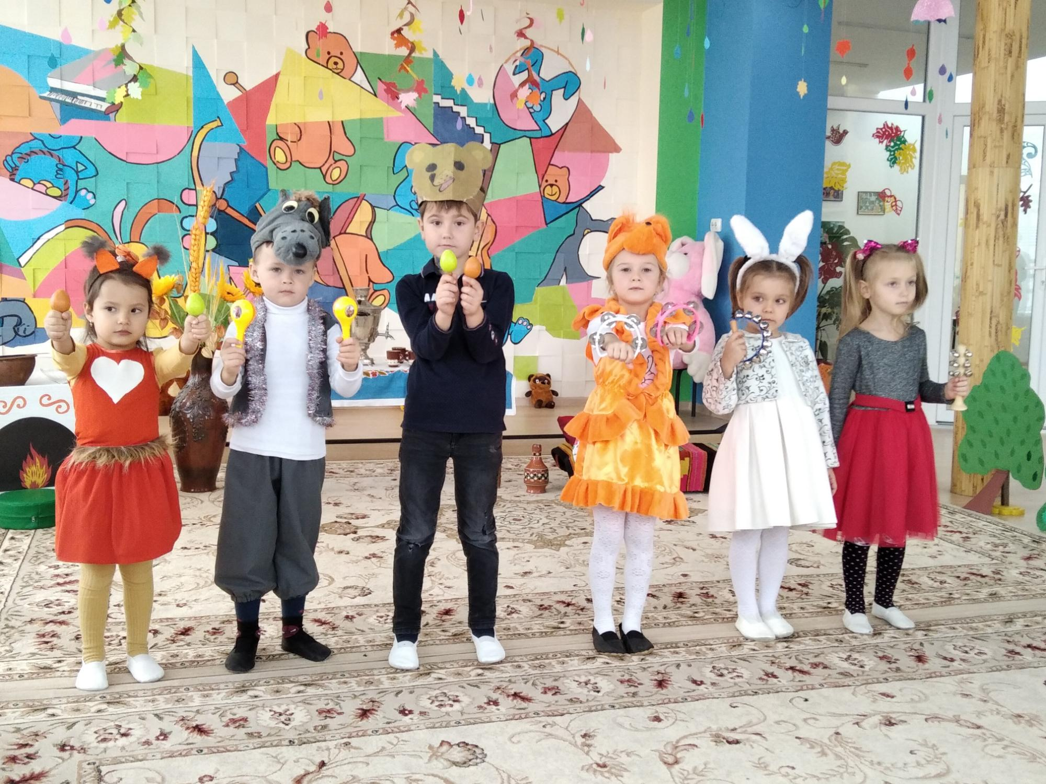
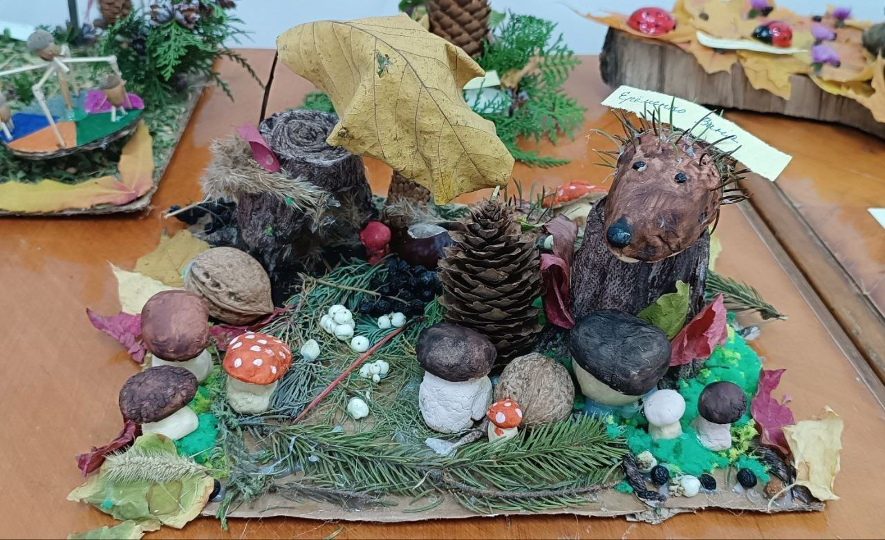
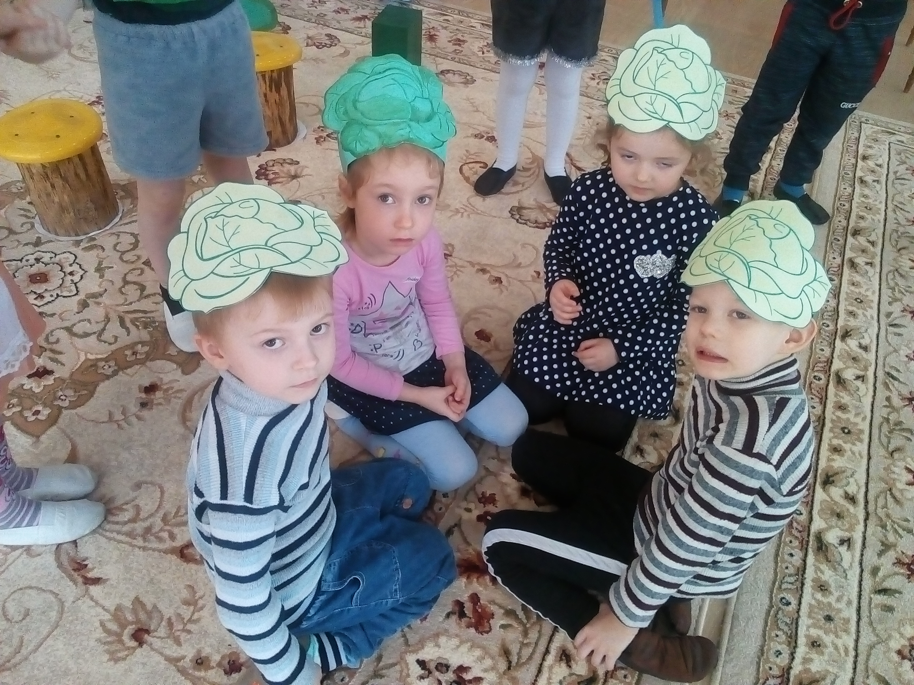
ПРОЕКТ: « Осень золотая в гости к нам пришла!»
Используются принципы: принцип творчества, принцип целостности.

Slide 12
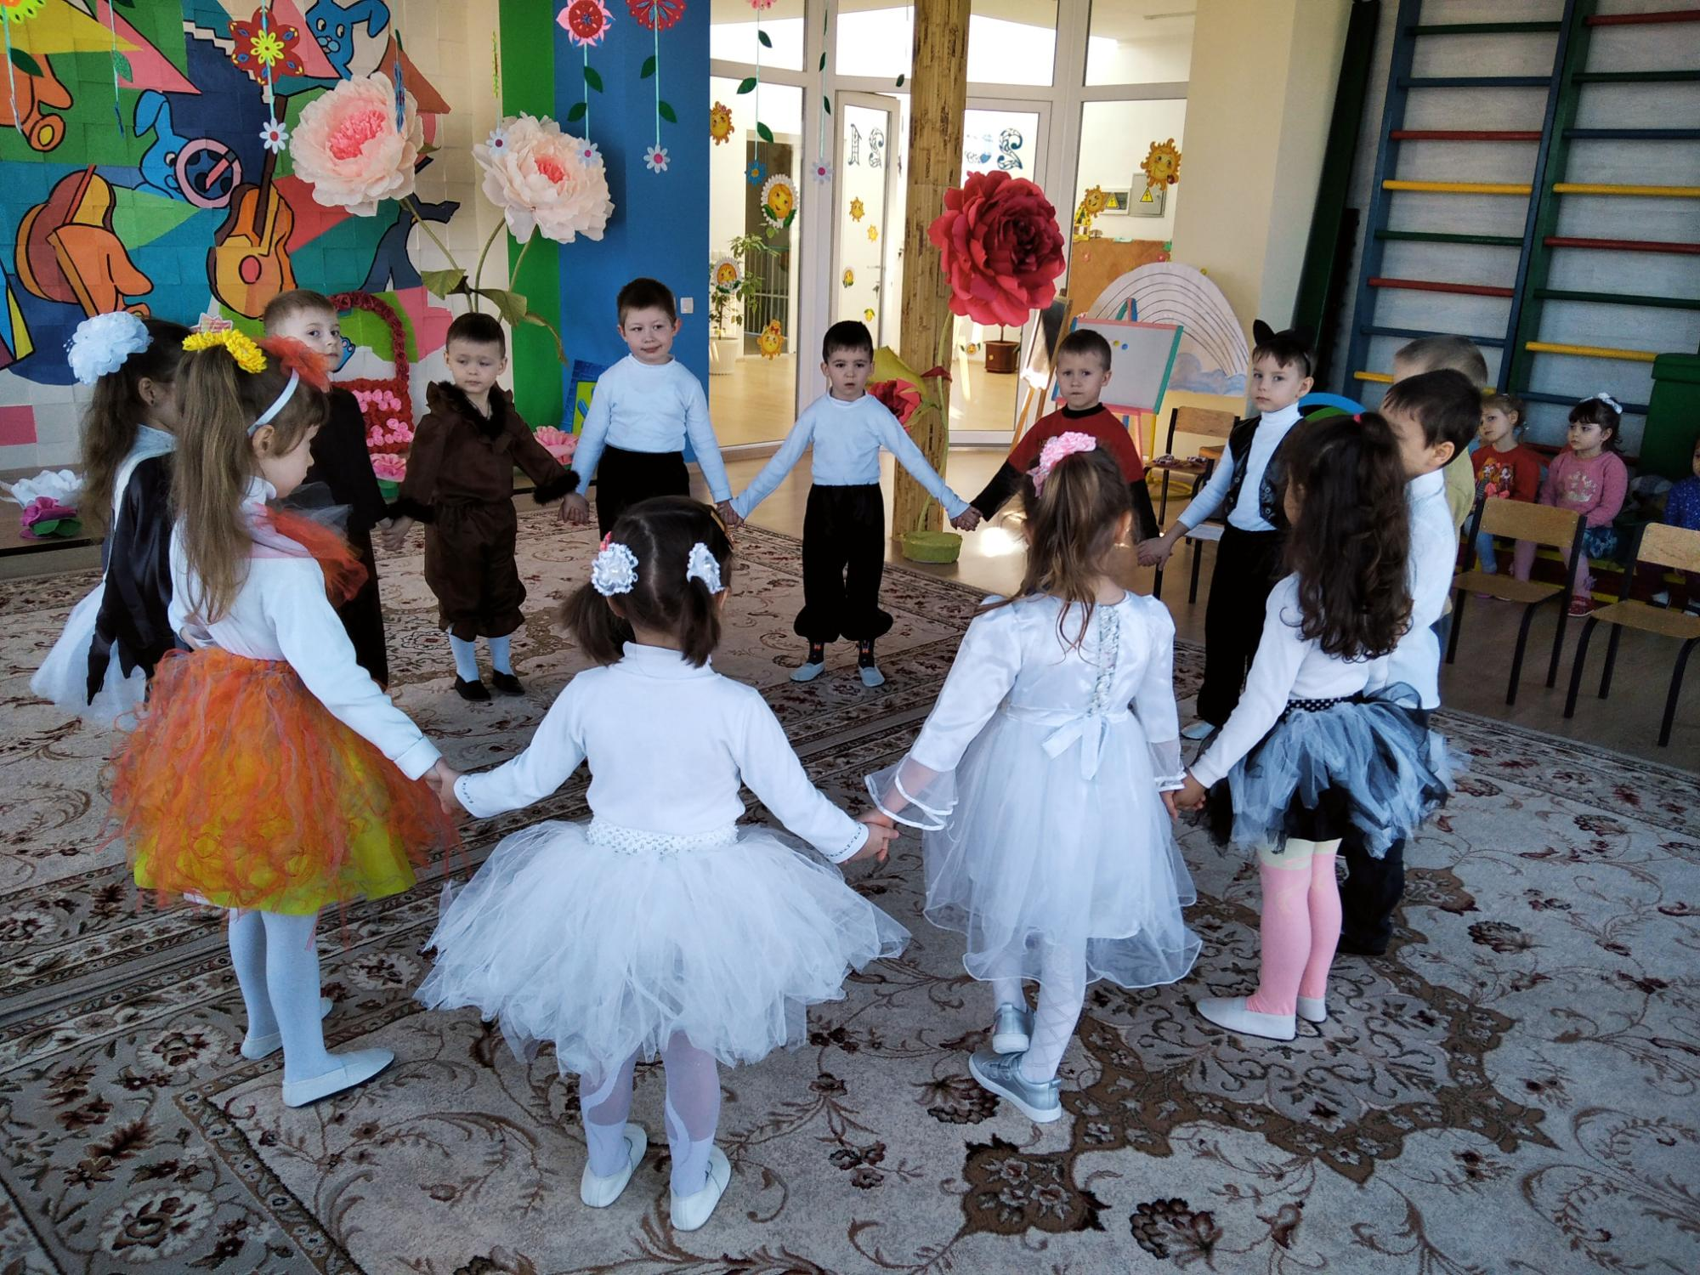
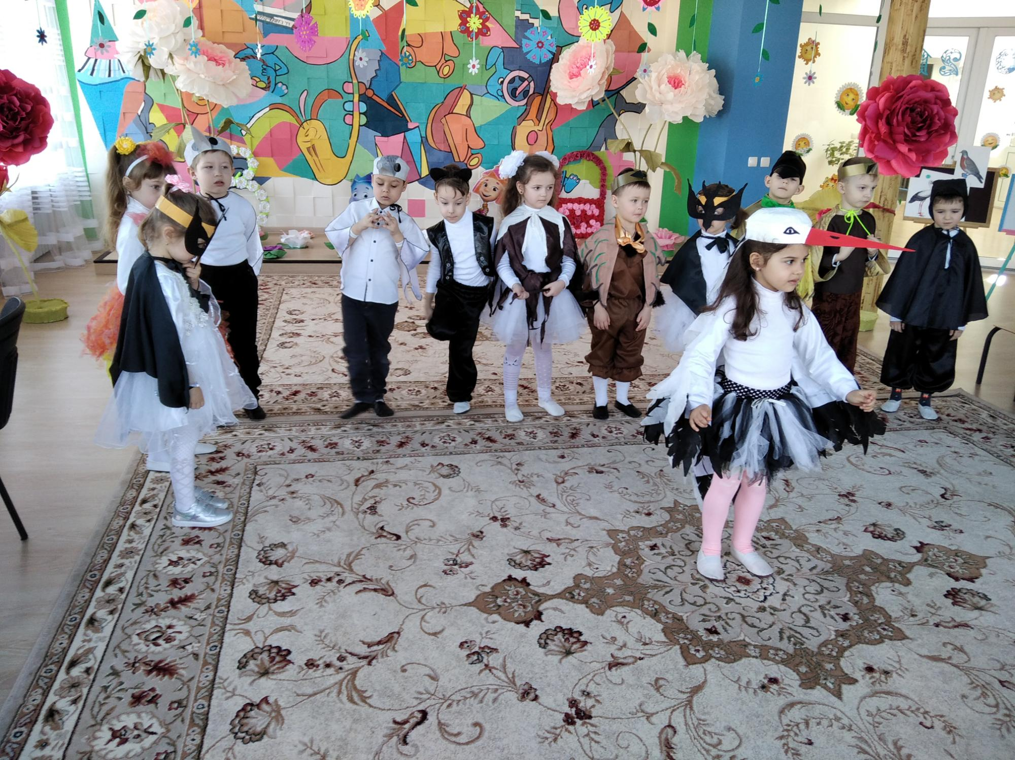
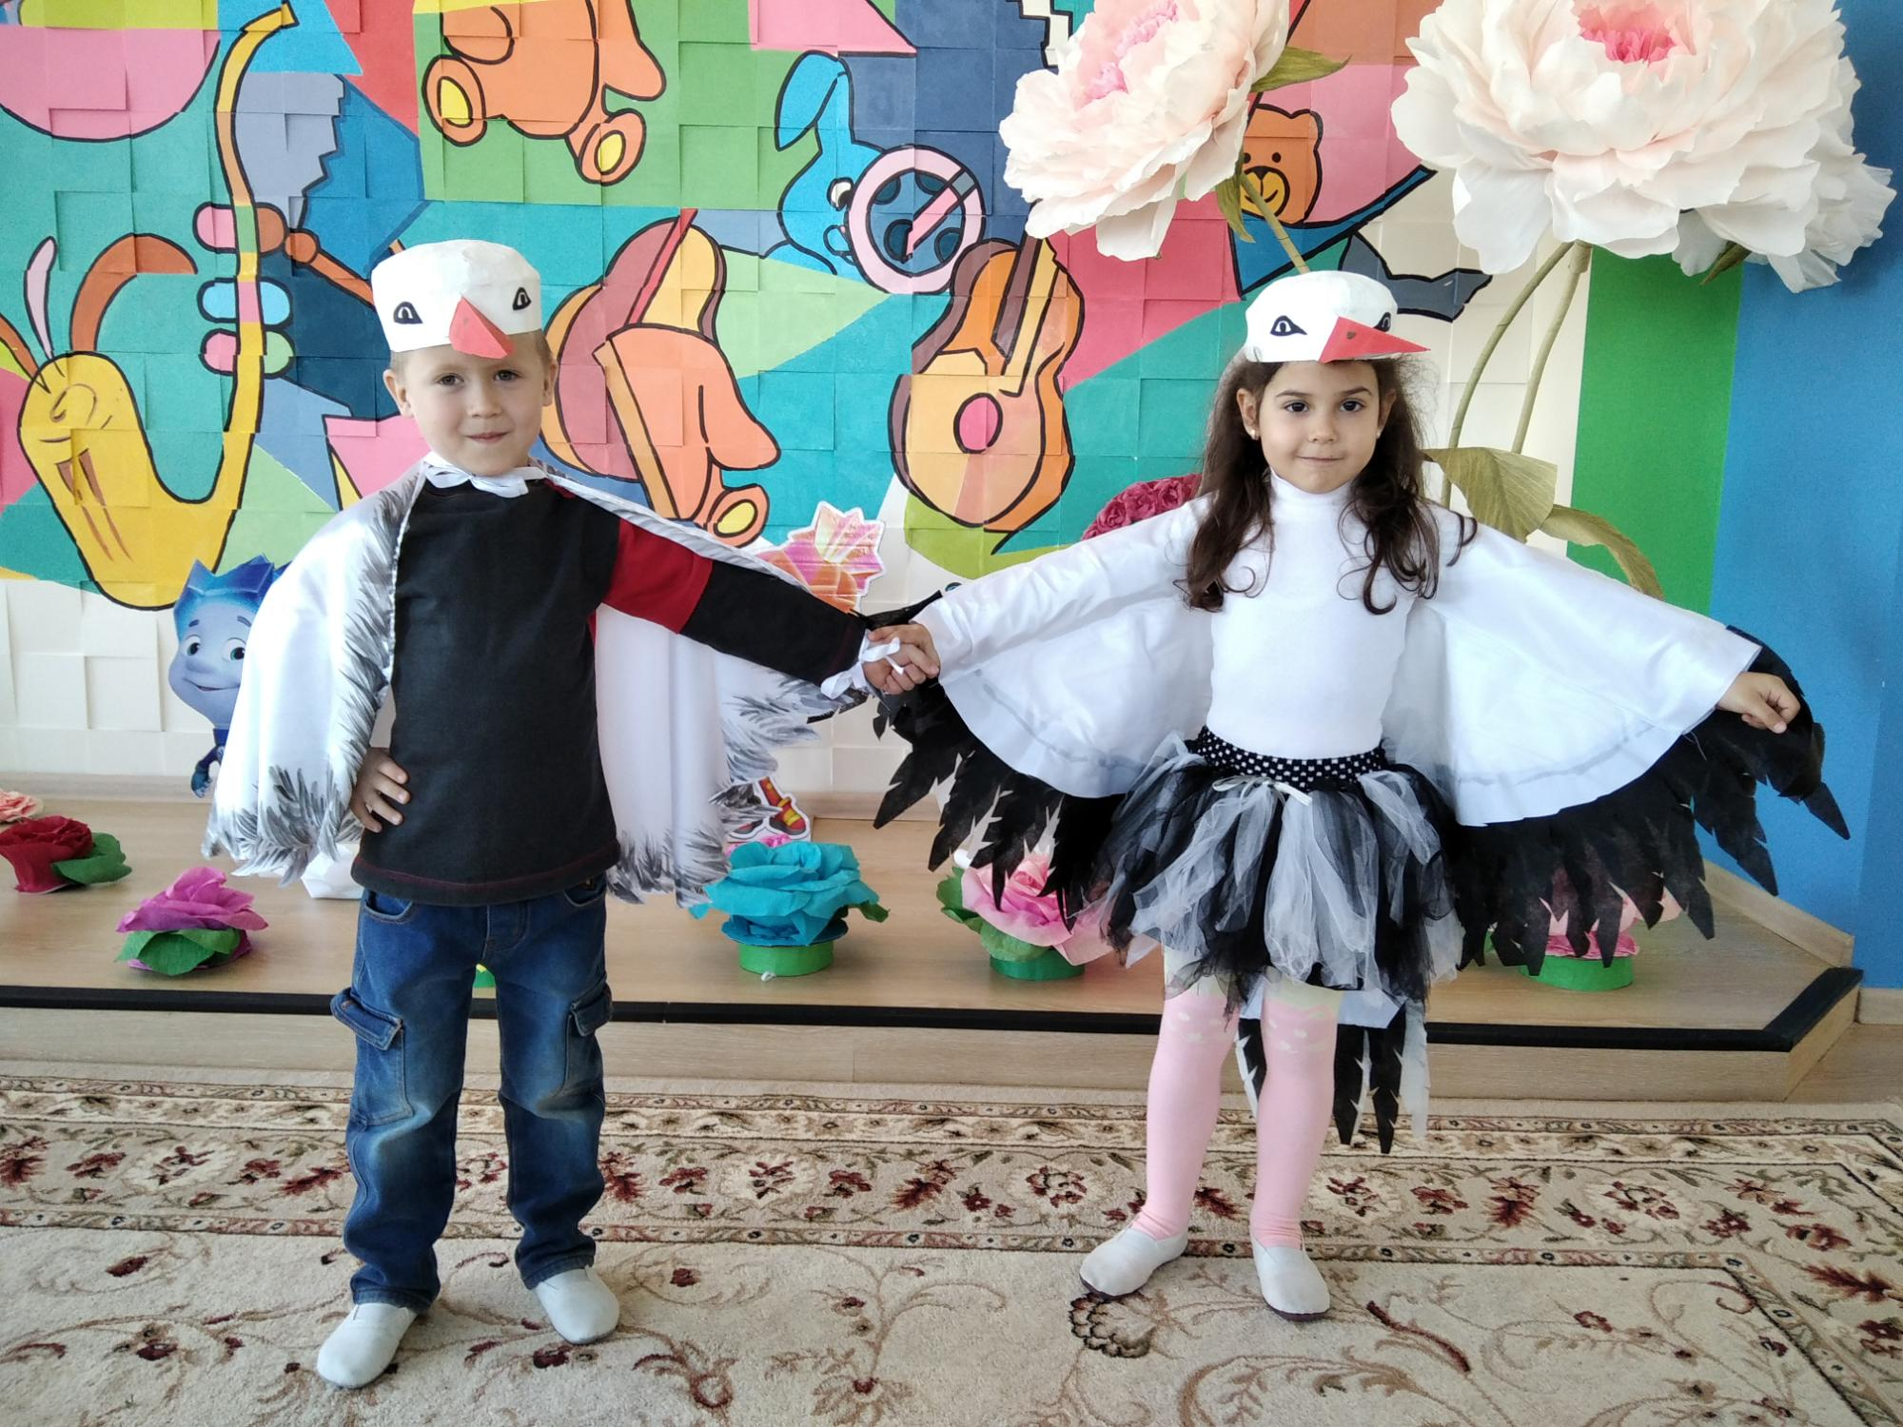
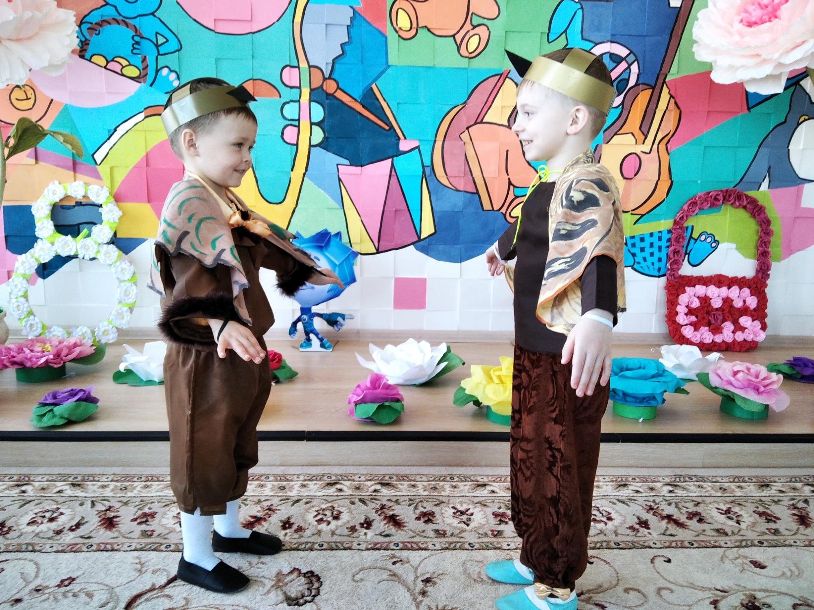
Проект: «Весна красна пришла. Встречаем птиц».
использутся принципы: принцип непрерывности, комплексно-тематический принцип построения образовательного процесса.

Slide 13
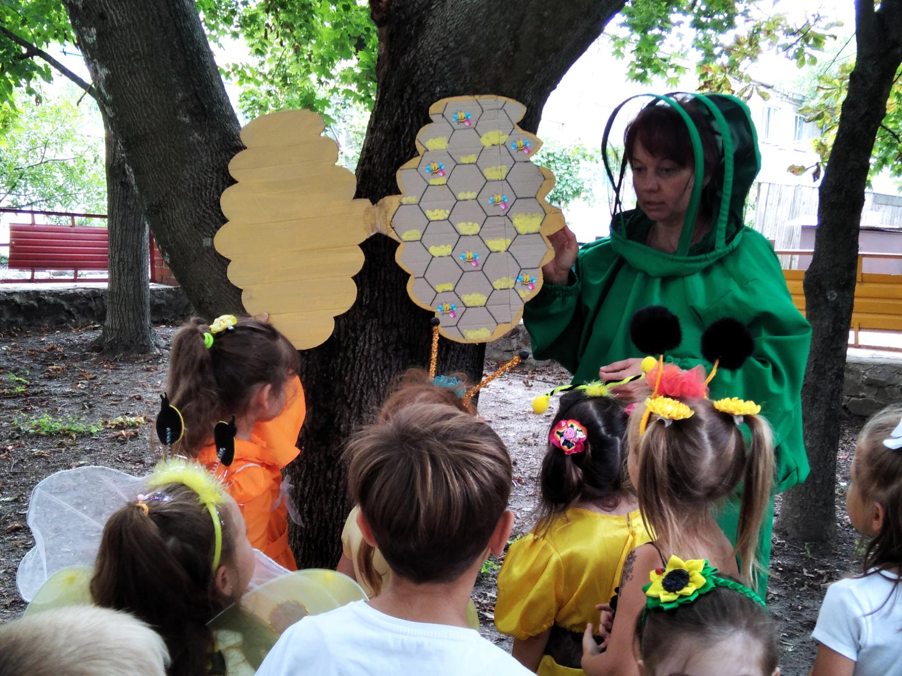
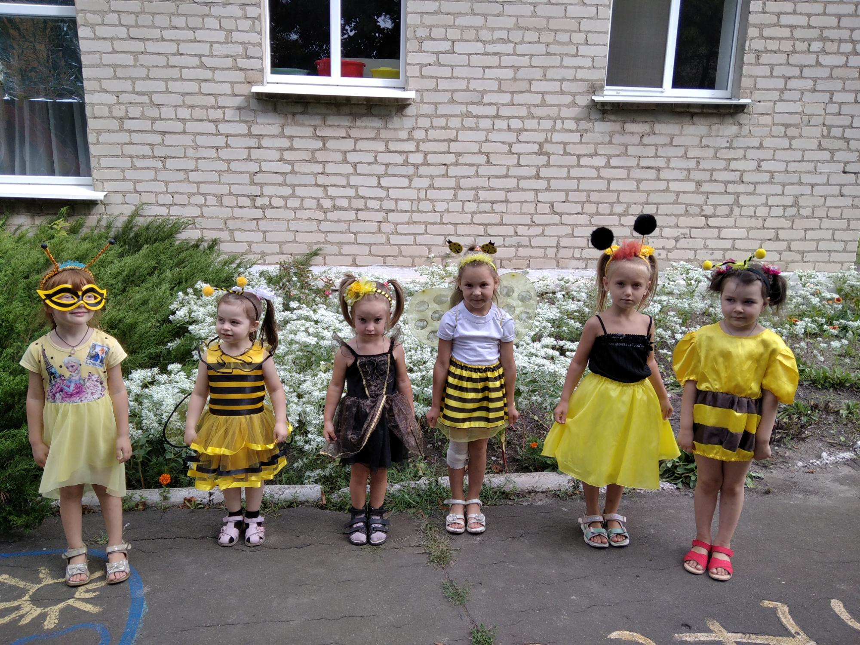
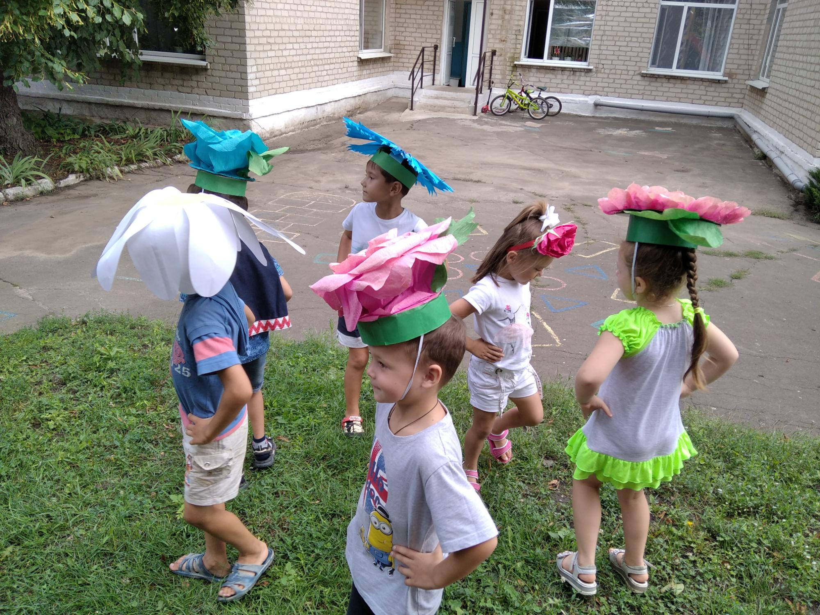
Проект: « Веселые пчелы». используются принципы: принцип минимакса, принцип итеграции.

Slide 14
СПАСИБО
ЗА ВНИМАНИЕ!

